Slide 1

자바기반 응용 SW 엔지니어링 웹/앱 개발자 과정 팀프로젝트
이성민 조아영 조우석

Slide 2
발표순서
프로젝트 기획배경
프로젝트 컨셉
화면 구성 및 코드 리뷰
시스템 구성
질의 응답 및 발표 마무리

Slide 3

프로젝트 하루생각 기획 배경
팀프로젝트 하루 생각 기획배경
하루생각 핵심 키워드
공감
표현
위로
자신을 표현하길 좋아하지만 자신을 내놓기에는 주저되는 사람들을 위한 한 줄 메모 프로젝트
글은 쓰고 싶지만 긴 글을 쓰기에는 주저되는 사람들을 위한 하루 한 문장 프로젝트
공감되는 글을 찾고 싶어하는 사람들을 위한 프로젝트

Slide 4

컨셉 및 핵심 색상
하루생각 로고 및 컨셉 이미지, 핵심 색상
생각을 짧게 표현한다는 주제에 맞춰
로고에 말풍선을 그려 넣음으로써 주제를 강조하였다
프로젝트의 핵심 목표는 개인이 자신의 생각을 부담 없이 편하게 표현하는 장소를 마련해 주는 것이다. 이를 유저가 쇼파에서 편하게 생각을 떠올리는 이미지를 통해 전달하고자 한다.
또한 많은 사람들이 깊은 밤 잠들기 전 많은 생각을 하는 것에
착안하여 메인 테마를 우주로 설정하였다.

Slide 5

컨셉 및 핵심 색상
하루생각 로고 및 컨셉 이미지, 핵심 색상
메인 이미지인 우주에서 따온 짙은 네이비 색상을 테마 컬러로 설정하였다.
차분한 느낌을 위해 다양한 색상을 사용하기 보다는 비슷한 색감을 사용하여 안정적이고 편안한 분위기를 추구한다.
Main Color : #092540
Side Color_01 : #3f6d84
Side Color_02 : #cccccc
Side Color_03 : #00000

Slide 6


시스템 구조
하루생각의 시스템 구조
시스템
회원 관리
회원 조회
회원 가입
회원 등급 조정
회원 차단
하루 생각
입력
조회
추천
신고 접수
관리자
신고
사용자
삭제
조회
글 조회
수정 및 삭제
회원정보 수정
마이페이지
회원 탈퇴

Slide 7
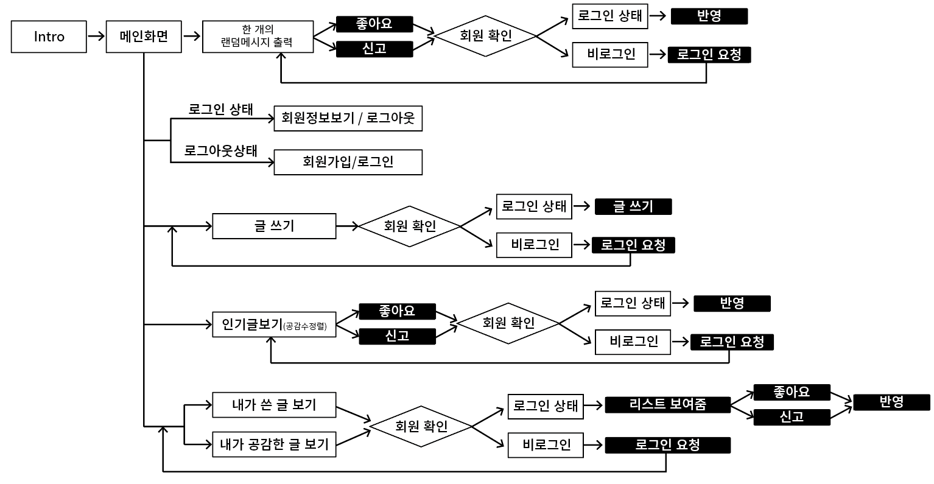
시스템 구조
하루생각의 시스템 구조 : 사용자 기능

Slide 8
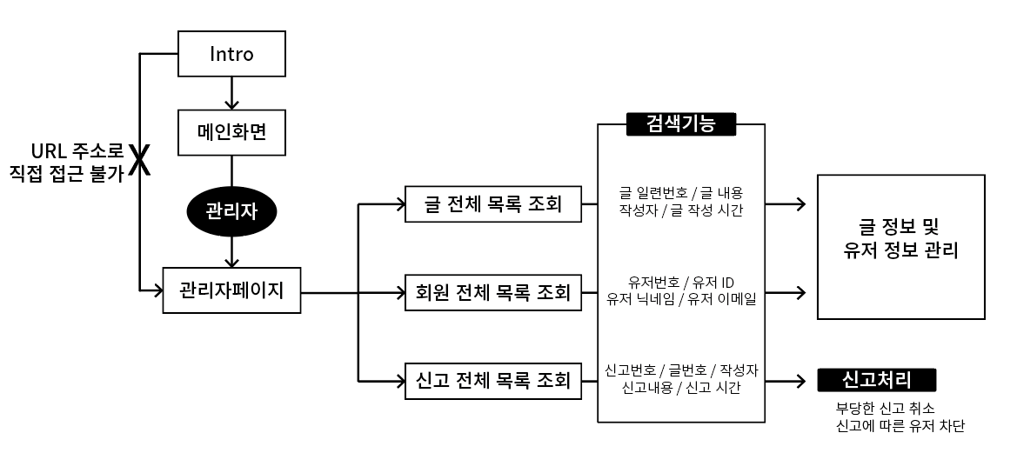
시스템 구조
하루생각의 시스템 구조 : 관리자 기능

Slide 9
자바기반 응용 SW 엔지니어링 웹/앱 개발자 과정 팀프로젝트
이 성 민
작업내역
회원가입
로그인
마이페이지
(유저 CRUD)

Slide 10
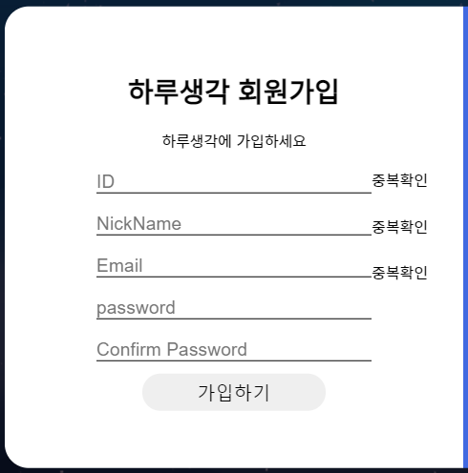
1. 회원가입
회원가입 기능
사용 가능하다고 메세지가 떠야 true
특수문자 사용 안되도록 정규식 사용
사용할 시 alert창을 보여주고 글자를 삭제함
아이디는 최소 4글자 / 패스워드는 최소 6글자
입력하지 않은 항목이 있을 경우 alert창을 띄어서 경고
위 조건들이 다 일치해야 회원가입 완료됨

Slide 11
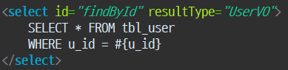
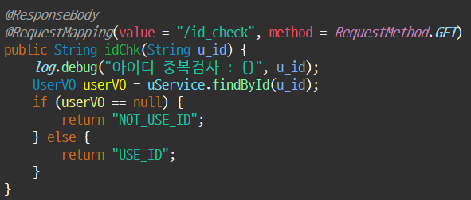
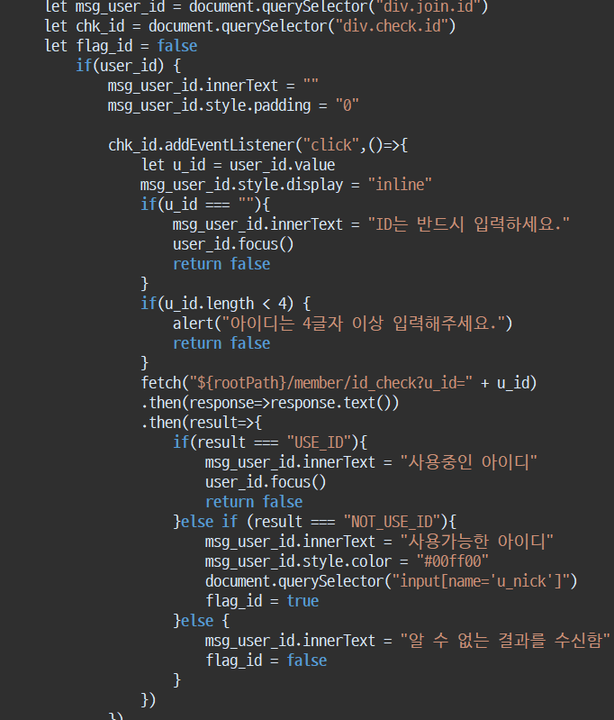
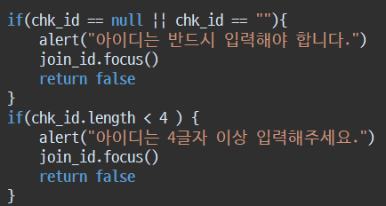
1. 회원가입
회원가입 아이디
User-mapper.xml
MemberController.java
Id를 가져오는 sql문
Fetch에 연결된 id_check method
header.jsp
Header.jsp
Fetch로id_check method에서 u_id 불러오기
Id가 아무값없거나 null이거나 4글자 아래면 false반환

Slide 12
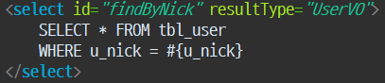
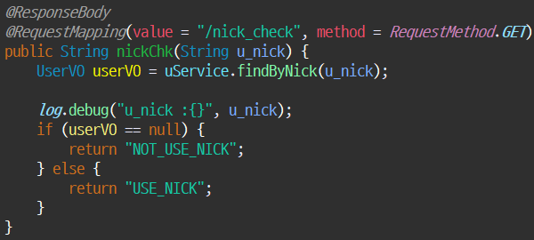
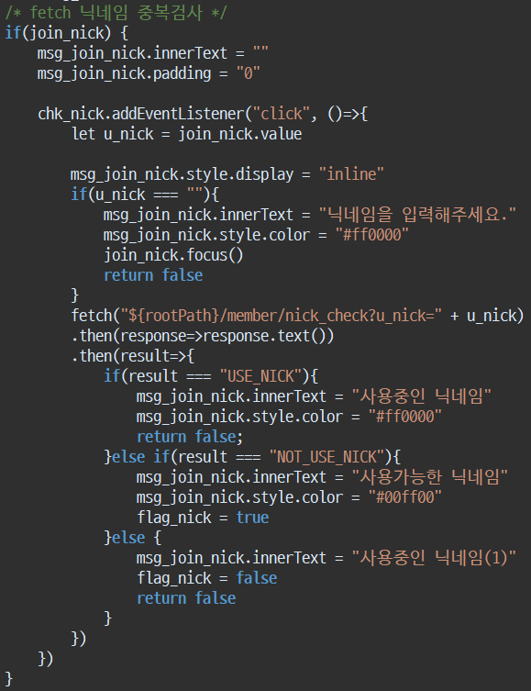
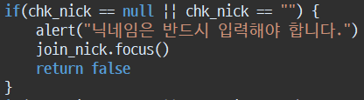
1. 회원가입
회원가입 닉네임
User-mapper.xml
MemberController.java
닉네임을 가져오는 sql문
Fetch에 연결된 nick_check method
header.jsp
Header.jsp
Fetch로nick_check method에서 u_nick 불러오기
닉네임이 아무값없거나 null이거나 4글자 아래면 false반환

Slide 13
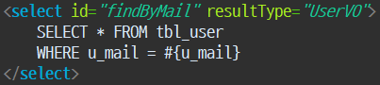
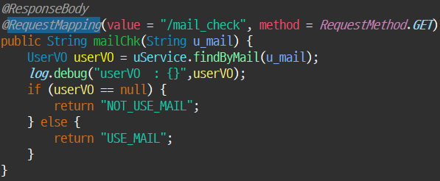
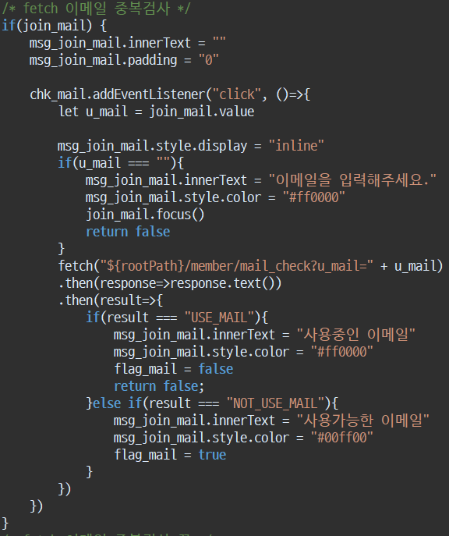
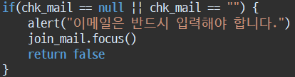
1. 회원가입
회원가입 이메일
User-mapper.xml
MemberController.java
이메일을 가져오는 sql문
Fetch에 연결된 mail_check method
header.jsp
Header.jsp
Fetch로 mail_check method에서 u_mail 불러오기
이메일 아무값없거나 null이거나 4글자 아래면 false반환

Slide 14
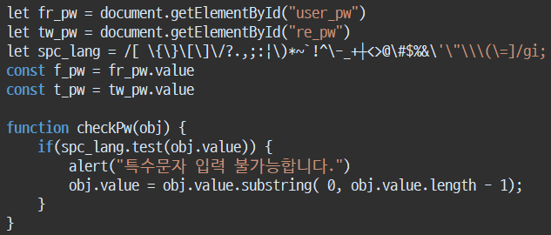
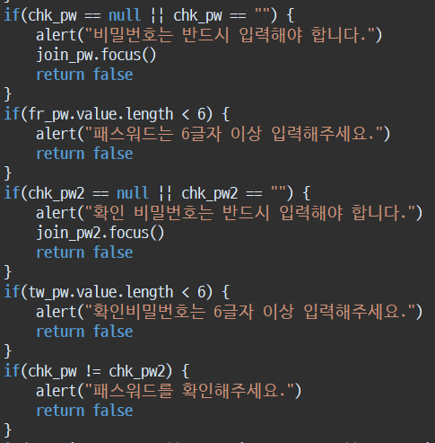
1. 회원가입
회원가입 비밀번호
Header.jsp
Header.jsp
특수문자 적으면 알럿뜨고 적은거 1개 지움
비밀번호 6글자이상 비번,확인비번 일치한지 등등

Slide 15
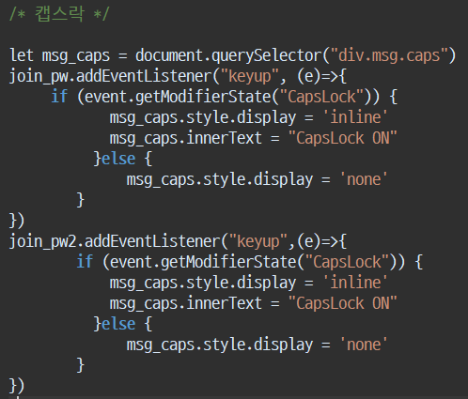
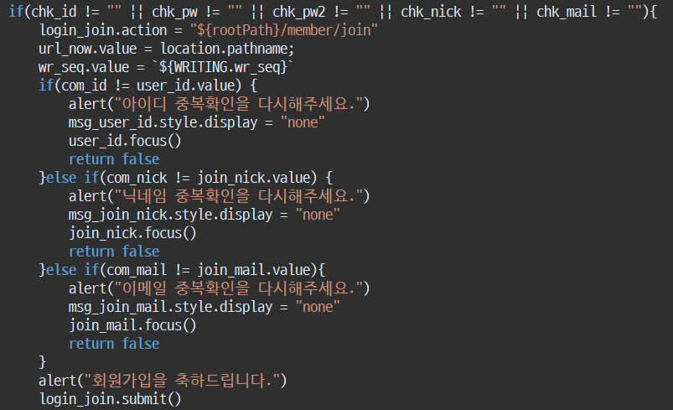
1. 회원가입
회원가입 비밀번호2
Header.jsp
Header.jsp
Capslock event
전역변수에 중복확인성공했을때 값을 담고 변경되었나 유효성검사

Slide 16
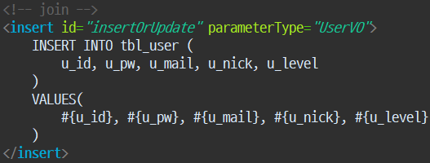
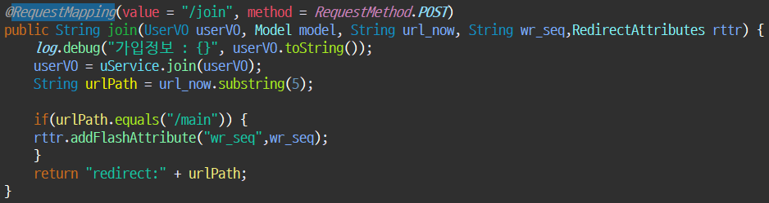
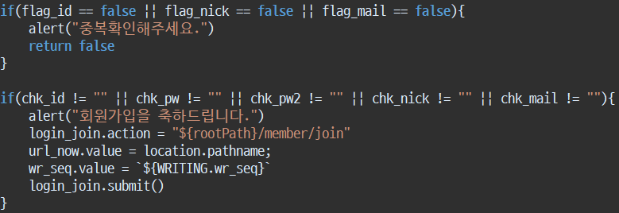
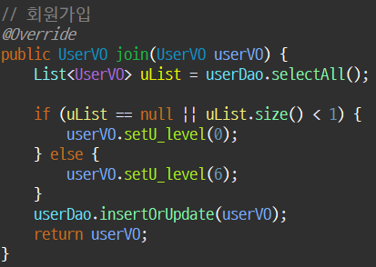
1. 회원가입
회원가입 전송
User-mapper.xml
MemberController.java
회원가입 sql문
header.jsp
UserServiceImplV1.java
Id,nick,mail boolean값으로 중복확인체크했나 안했나 확인
일반유저들은 레벨6으로 설정 레벨9 밴유저

Slide 17
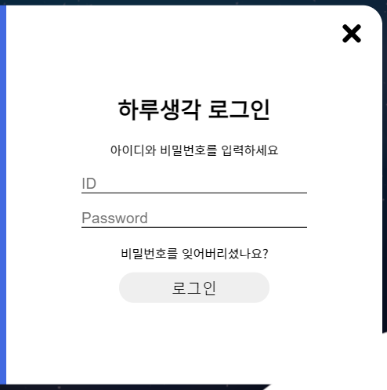
2. 로그인
로그인 기능
아이디와 비밀번호가 있는지 없는지 확인
있으면 아이디와 비밀번호가 맞는지
확인 후 전송

Slide 18
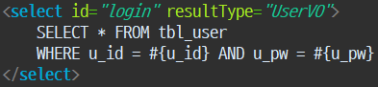
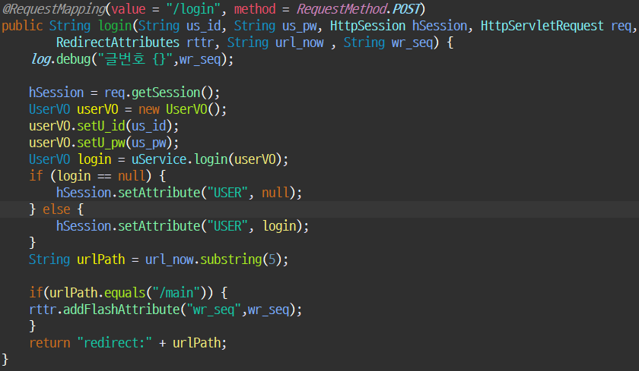
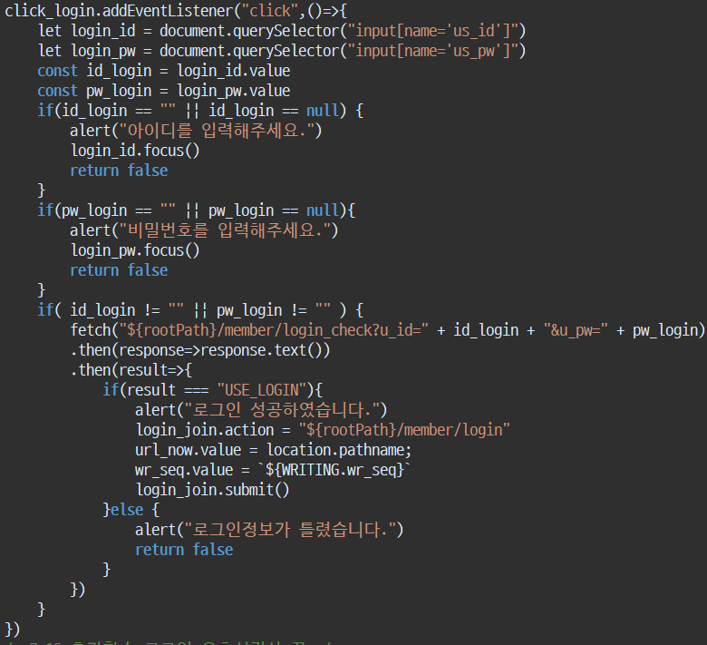
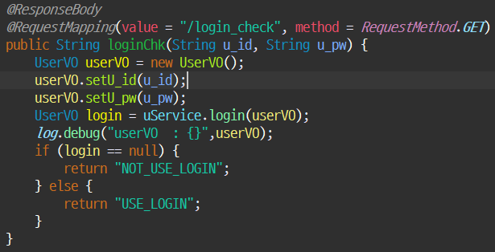
2. 로그인
로그인 한지안한지
User-mapper.xml
MemberController.java
로그인 sql문
Id와 pw 정보가 담겨있으면 성공
header.jsp
MemberController.java
아이디비번 유효성 및 fetch 값가져와서 일치하면 로그인
로그인체크 fetch와 연결

Slide 19
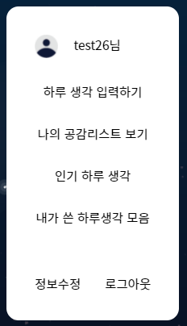
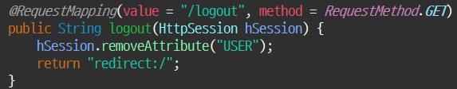
2. 로그아웃
로그아웃 기능
MemberController.java
세션 리무브해서 쿠키에서 삭제됨

Slide 20
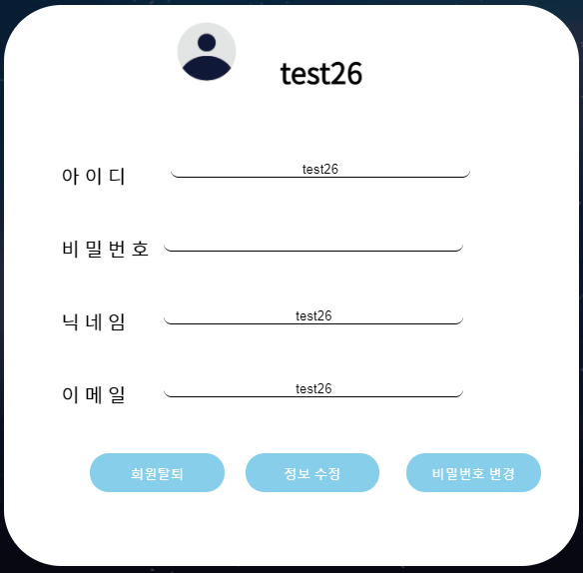
3. 마이페이지
정보수정, 회원탈퇴 기능
비밀번호가 일치하면 내용 전송
닉네임 / 이메일 blur 적고
다른 곳에 탭되거나 클릭하면 중복확인 메시지 출력
비밀번호가 일치한지 확인 후
일치하면 confirm으로 묻고 회원 탈퇴

Slide 21
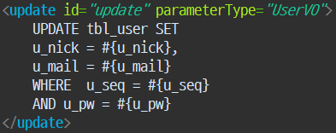
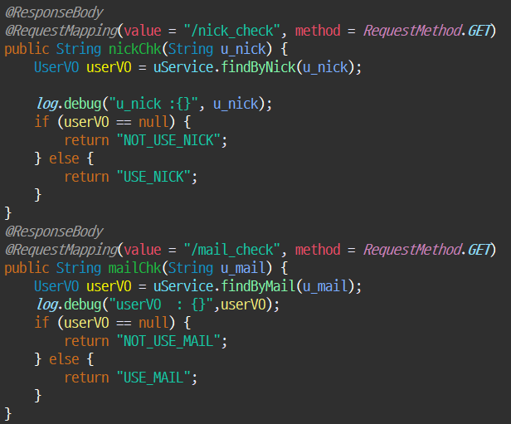
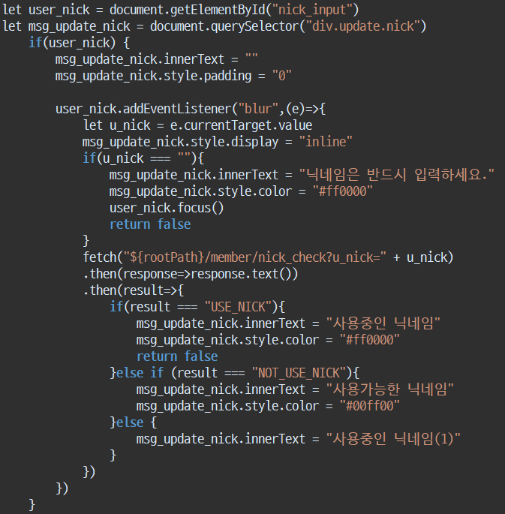
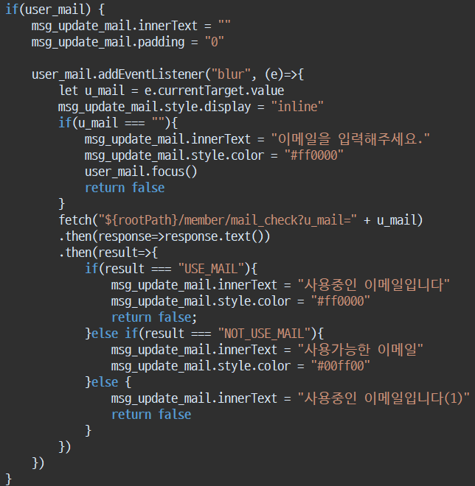
3. 마이페이지
닉네임, 이메일 변경
User-mapper.xml
MemberController.java
업데이트 sql
닉네임, 메일 fetch연결
header.jsp
Header.jsp
닉네임 fetch db에 있나 없나
이메일 fetch db에 있나 없나

Slide 22
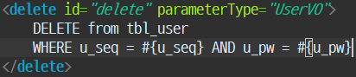
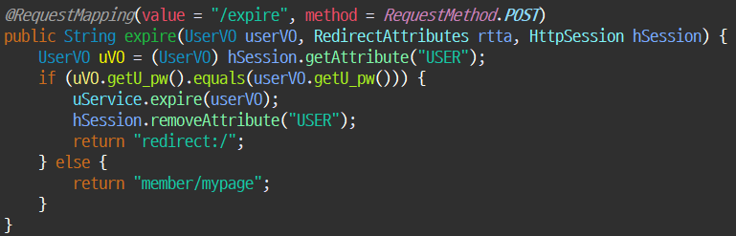
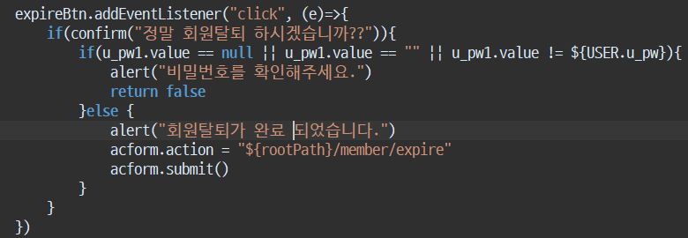
3. 마이페이지
회원탈퇴
User-mapper.xml
MemberController.java
삭제 sql
Session과 db에 담긴값이 일치하면 탈퇴 session삭제후 redirect
header.jsp
Header.jsp
비밀번호가 일치하면 회원탈퇴
이메일 fetch db에 있나 없나

Slide 23
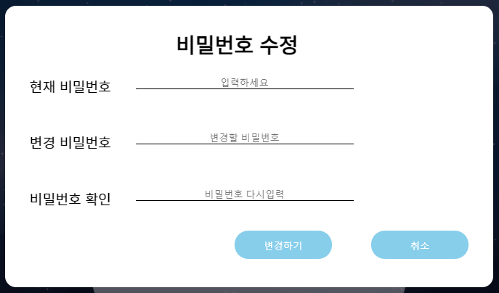
4. 비밀번호 변경
비밀번호 변경 기능
현재 비밀번호가 맞는지 체크하고
변경하는 비밀번호와 확인하는 비밀번호가
일치한지 확인 후
모든 것이 일치해야 변경 됨

Slide 24
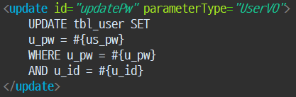
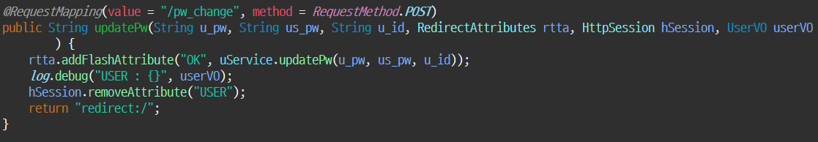
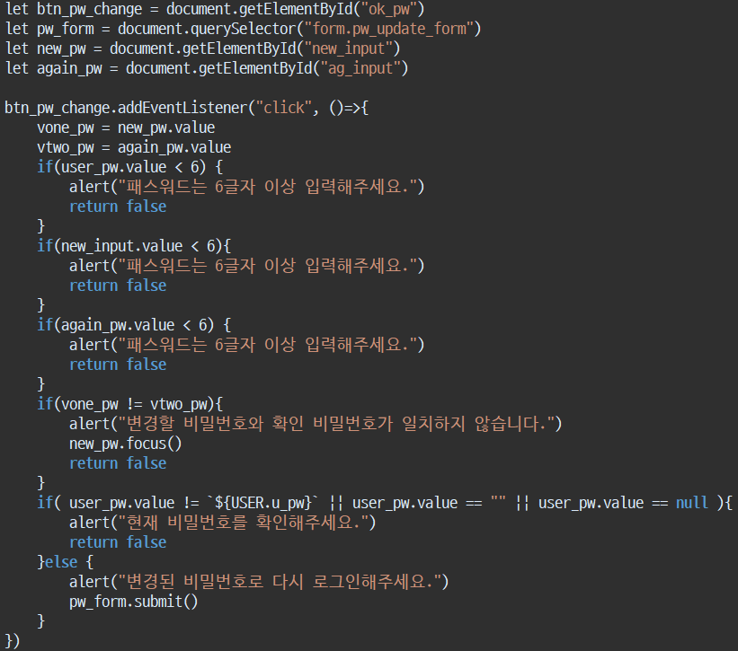
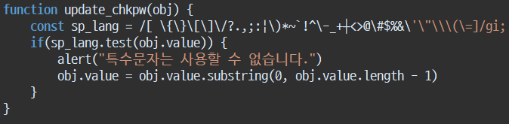
4. 비밀번호 변경
비밀번호 변경기능
User-mapper.xml
MemberController.java
비번변경 sql
아디,비번이 일치하면 변경하고 session에서 삭제함 재로그인해야댐
Mypage.jsp
Mypage.jsp
비번이 맞는지 6글자 이상인지 확인후 submit
비번 정규식 특수문자 못쓰게 막음

Slide 25
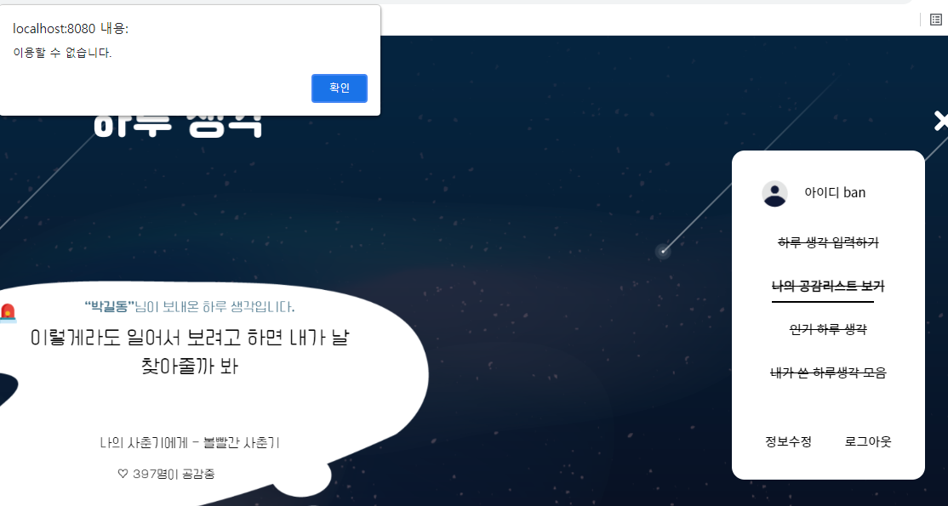
5. 유저 밴
유저 밴기능

Slide 26
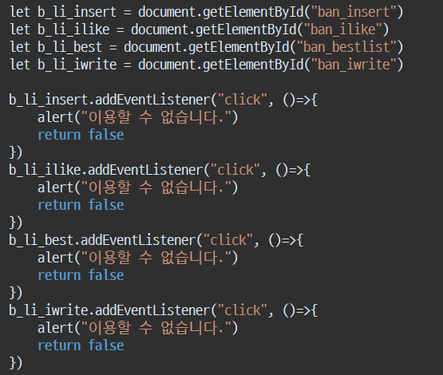
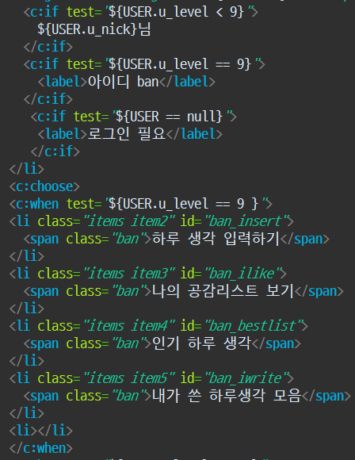
5. 유저 밴기능
유저 밴기능
Header.jsp
Header.jsp
밴당한사람은 이용불가능
Level9 = ban, 밴유저는 decoration=line-through

Slide 27
자바기반 응용 SW 엔지니어링 웹/앱 개발자 과정 팀프로젝트
조 아 영
작업내역
디자인 전반
Main
관리자페이지

Slide 28
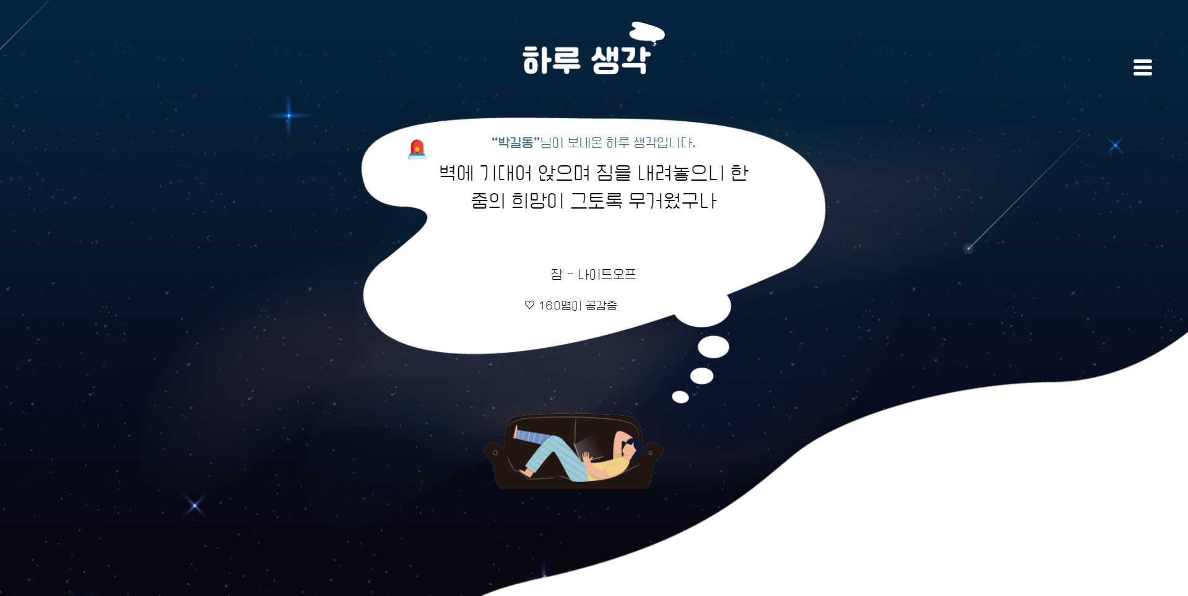

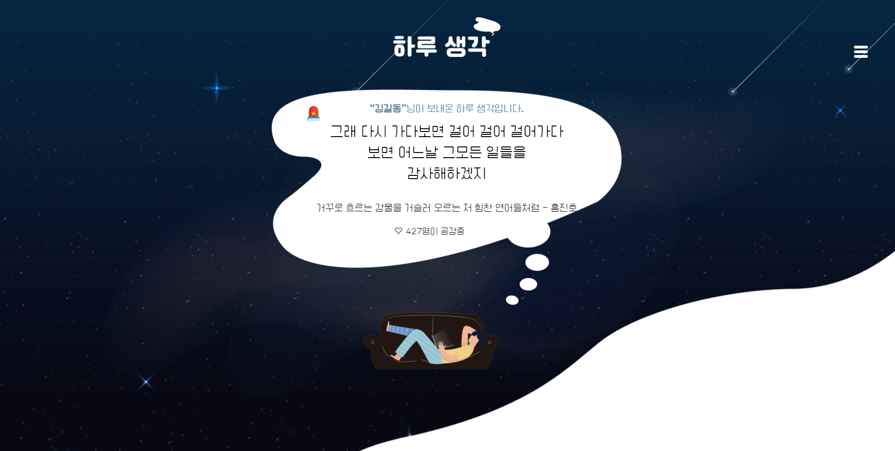
1. Main 화면
랜덤으로 메시지 출력

Slide 29
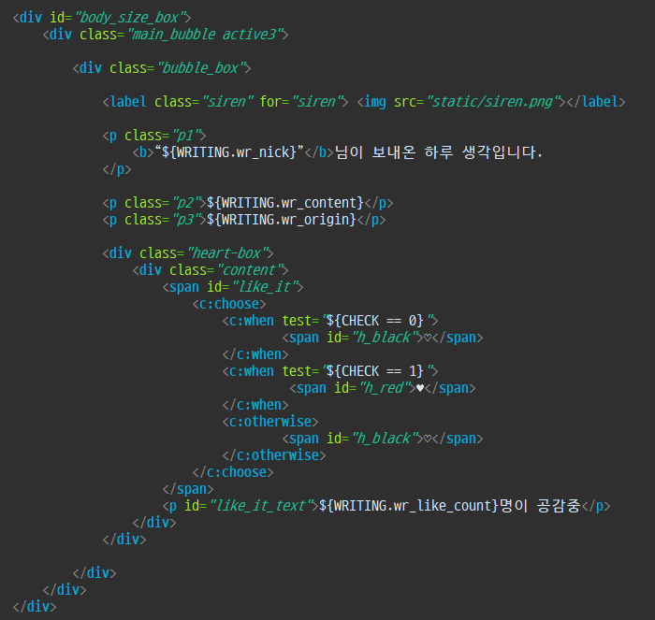
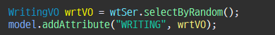

1. Main 화면
랜덤으로 메시지 출력
Main.jsp
homeController.
Write-mapper

Slide 30

2. Main 화면
신고하기

Slide 31

2. Main 화면
신고하기
Main.jsp

Slide 32



2. Main 화면
신고하기
Main.jsp
Warning-controller.java

Slide 33

3. 관리자페이지
검색기능

Slide 34


3. 관리자페이지
검색기능
Admin/write.jsp

Slide 35

3. 관리자페이지
검색기능
adminController.java

Slide 36


3. 관리자페이지
검색기능
writingService.java
Wiriting-mapper

Slide 37

4. 관리자페이지
회원, 게시글, 신고글 관리
writingService.java

Slide 38




4. 관리자페이지
회원 차단하기

Slide 39
자바기반 응용 SW 엔지니어링 웹/앱 개발자 과정 팀프로젝트
조 우 석
작업내역
리스트페이지

Slide 40

1. 리스트페이지

Slide 41


1. 리스트 페이지
bestlist.jsp
ListController.java

Slide 42




2. Modal
list.jsp
Modal Open / Close

Slide 43


3. 좋아요
HomController.java
list.js

Slide 44

4. 수정 삭제

Slide 45


4. 수정 삭제
list.js

Slide 46


5. 더 보기

Slide 47


5.1 더 보기
list.jsp

Slide 48

5.2 더 보기
ListController.java

Slide 49


5.3 더 보기
WritingServiceImplV1.java

Slide 50


6. 인터셉터
servlet-context.xml
LoginInterceptor.java

Slide 51
자바기반 응용 SW 엔지니어링 웹/앱 개발자 과정 팀프로젝트
감사합니다

